Slide 1
Nâng cao kỹ năng chứng minh: các góc bằng nhau trong đường tròn; các đẳng thức liên hệ giữa độ dài các đoạn thẳng.

Slide 2
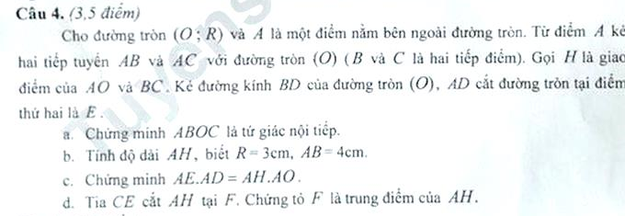
Ví dụ 2
Đề TS vào 10 Quảng Ninh 2020

Slide 3
VD 2
Cho nửa đường tròn tâm O đường kính AB. Trên nửa mặt phẳng bờ AB chứa nửa đường tròn (O) vẽ tia tiếp tuyến Ax với nửa đường tròn. Trên tia Ax lấy điểm C (C khác A), đường thẳng BC cắt nửa đường tròn (O) tại điểm D (D khác B). Gọi H là hình chiếu của A trên OC.
a) Chứng minh tứ giác ACDH nội tiếp;
b) Gọi I là trung điểm của đoạn thẳng AD. Chứng minh ;
c) Đường thẳng DH cắt AB tại E. Chứng minh .

Slide 4
Yêu cầu về nhà
Mỗi trường soạn 1 đề thi thử vào 10 kèm hướng dẫn giải + Biểu điểm gửi về đ/c Phùng Xuân Sơn.
Hạn nộp: Trước 05/5/2021

